Slide 1
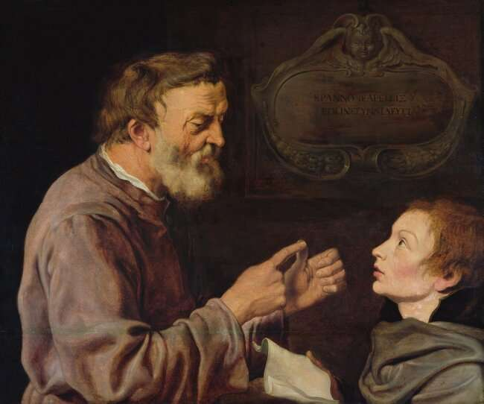
Akadémiák-Akadémizmus
Jacques de
Gheyn
(1565-1629)
Mester és
tanítványa
1620
Olaj, vászon
215 x 188 cm
Manchesteri
Művészeti Galéria

Slide 2
Művészeti akadémia fogalma, története
Párizsi Ecole des Beaux Arts: épülete, építői,
Grand Prix díj Róma: Mancini palota, Villa Medici
Szalon, kiállítások
Függetlenné válás iskolái: Akadémia Julian, Akadémia Colarossi
München, Bécs, Bauhaus
Akadémizmus fogalma, története,képviselői: Alexandre CABANEL,
„függetlenek” : Aristide Maillol, Pierre Bonnard, William-Adolphe Bouguereau
Függetlenek, de akadémisták: Franz Xaver Winterhalter, William Powell Frith , Frederic Leighton ,

Slide 3
Művészeti akadémia, a felsőbb művészeti iskolák általánosan használt elnevezése.
- Legelső nyomát a régi Görögországban Szikionban találjuk, ahol Pamphilos festő a peloponnezusi háború / i.e.431-404/ után tanítványait tizenkét éven át tanította; a művészeti oktatásban a fő súlyt a matematikára és a geometriára fektette, amely tudományok nélkül a művészetben való tökéletességet lehetetlennek tartotta.
az ókorban a görögöknél a fiú rendesen az atyja mesterségét követte, majd a mesterek idegen ifjakat is felvettek műhelyükbe.
A középkorban, amikor a művészet inkább technikai járatosságból állott, eleinte a kolostori műhelyek voltak a művészet iskolái;
- a XII. század végétől kezdve céhekben szervezkedett világiak gyakorolták a művészetet, A XIV. században Firenzében a festők a sebészek és az orvosok céhébe tartoztak.

Slide 4
- Leonardo da Vinci 1496. Milanóban műhelyt alapított, amelynek mivoltát azonban nem ismerjük pontosabban; úgy látszik, hogy abban a mester hajlamaival összhangban a tudományos oktatás vitte a fő szerepet. A tanítványai között volt ekkor Giovanni Antonio Boltraffio, Ambrogio de Predis, Bernardino de' Conti, Francesco Napoletano,
-Reneszánsz (14-16. sz.): Mesterek magánházakban tanították a tanítványokat, ez volt az alapja a képzésnek.
Firenzében Cosimo de Medici 1563-ban alapított Akadémiát, Vasari hatására, Michelangelo, Bronzino, Amannatti, Sangallo, feladatuk felügyelet és oktatás volt.
-Rómában XII. Gergely pápasága (1572-1585) alatt keletkezett az Accadeimia di S. Luca.
Az iskolaszerűen szervezett művészeti oktatás tulajdonképpeni alapítója Lodovico Caracci, (1560-1609) aki egyszersmind megvetette az alapját a bolognai festészeti iránynak. Ez időtől fogva a műhelybeli oktatás mindinkább háttérbe szorul.

Slide 5
- Barokk (17. sz.): Az első hivatalos akadémiák jöttek létre, mint a párizsi Académie Royale de Peinture et de Sculpture (1648), melyek az udvar és az állam támogatását élvezték, szabályokat, hierarchiát teremtve a műfajok (történelmi festészet, portré, zsáner, tájkép, csendélet) és a technikai tudás (rajz) terén.
A párisi M.-t (École de beaux-arts) XIV. Lajos király kiskorúsága alatt Mazarin bíbornok alapította. 1648. Németországban első volt a nürnbergi akadémiai 1692. Sandrart alapított (Dürer). A bécsi akadémia 1692., a berlini 1699., a drezdai 1705. keletkezett. Utóbb következtek: a lipcsei (1764), a düsseldorfi (1767), a casseli (1777), a prágai (1796), a müncheni (1770), a königsbergi (1843), a Weimari (1858), a stuttgarti (1867). Meghonosodott a művészeti oktatásban az akadémiai rendszer.
A Virágkor (18-19. sz. - Akadémizmus):
Ekkor vált az akadémizmus a domináns stílusirányzattá, amely a klasszikus formákat, a tökéletes rajztudást, az arányokat és a méltóságteljes témákat részesítette előnyben.

Slide 6
Párizsi École des Beaux-Arts
A párizsi iskola eredete 1648-ig nyúlik vissza, amikor az Académie des Beaux-Arts-t Mazarin bíboros alapította, hogy az a legtehetségesebb diákokat oktassa rajzból, festészetből, szobrászatból, rézmetszésből, építészetből és más tárgyakból.
XIV. Lajos arról volt ismert, hogy az iskola végzőseit választotta ki a versailles-i királyi lakosztályok díszítésére, majd 1863-ban III. Napóleon függetlenné tette az iskolát a kormánytól, és nevét „L'École des Beaux-Arts”-ra változtatta. Nőket 1897-től kezdődően vesznek fel ide.
„ Róma és egész Olaszország legjobb szobrait gipszből öntettette, /Lajos/ amelyekkel a piano nobile termeit díszítették. Az Akadémia első igazgatója Bernini úr volt, egy ünnepelt festő, szobrász és építész,”/Vasi: Róma historiája/
A tanterv két részre oszlott: a „Festészeti és Szobrászati Akadémiára” és az „Építészeti Akadémiára”. Mindkét program a klasszikus művészetekre és az ókori görög és római kultúra építészetére összpontosított. Minden diáknak alapvető rajzfeladatokkal kellett bizonyítania képességeit, mielőtt továbbléphetett volna az alakrajzolásra és festészetre.

Slide 7
A párizsi École des Beaux-Arts az egyik legrégebbi és legrangosabb művészeti iskola.
Félix Duban (1797-1870) lett az építésze az 1830-as forradalom után. Ezt a kreativitás központját az építészeti stílusok igazi palettájává alakította. A római Octavia Porticujától a firenzei palotákig, a vatikáni loggiáktól Pompeii polikróm freskóig, itt minden egy utalás, egy emlék – például Duban olaszországi tanulmányútjára –, de egyben a múlt óda is, amely példaértékű marad a diákok számára. Minden a leendő művészek szemének nevelését szolgálja. Duban így a tér teljes kompozícióját a francia reneszánsz emlékművek hiteles töredékei köré szervezte, harmonikusan ötvözve a különböző hagyományokat és stílusokat. Ez az építészet romantikus víziója – lázadás a kor akadémizmusa ellen – tisztelgés a művészet egésze előtt, amelynek tartós vonzereje éppen sokszínűségében rejlik. Archívumok, modellek: egy egyedülálló helyszín lenyűgöző felfedezése, az időtlen művészetek palotája Párizs szívében.

Slide 8
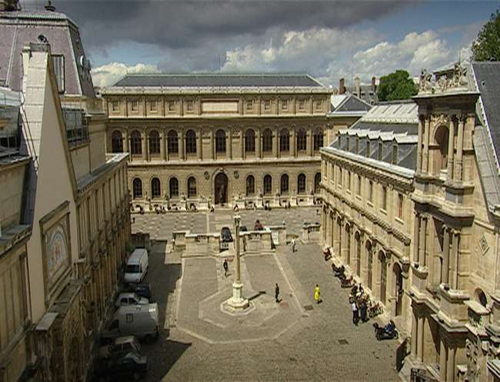

Slide 9
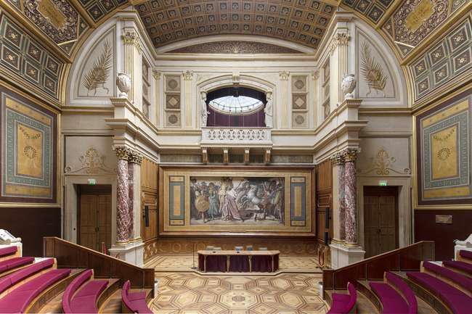

Slide 10
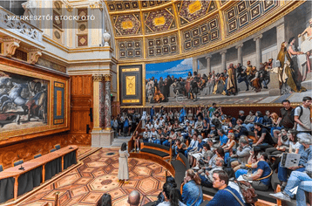

Slide 11
A tanulás a Grand Prix de Rome versenyében csúcsosodott ki, amely teljes ösztöndíjat biztosított a római tanulmányokhoz.
Lajos XIV. uralkodása alatt alapították a fiatal tehetségek jutalmazására, kezdetben festőknek és szobrászoknak.
Később kiterjesztették az építészetre (1720), a zenére (1803) és az éremmetszésre (1804).
A győztesek állami finanszírozású, többéves (3-5 év) tanulmányi tartózkodást nyertek Rómában.
A párizsi királyi akadémia diákjai versengtek, a római tartózkodás helyszíne kezdetben a Palazzo Mancini, majd 1803-tól a Villa Medici volt.
Megszüntetés: 1968-ban, az '68-as események hatására André Malraux kultuszminiszter felszámolta.
A díj megszerzéséhez vezető három megmérettetés közel három hónapig tartott. Európa számos híresebb művésze itt tanult, köztük Géricault, Degas, Delacroix, Fragonard, Ingres, Moreau, Renoir, Seurat, Cassandre és Sisley. Rodin háromszor jelentkezett, de elutasították a felvételét. Paul Cezanne kétszer jelentkezett, de őt is elutasították. Bernard-t stilisztikai „hibák” miatt felfüggesztették

Slide 12
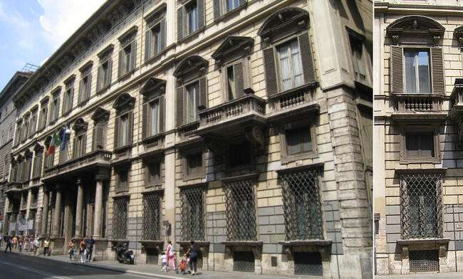
Palazzo Mancini egy elegáns barokk palota, melyet Carlo Rainaldi tervezett 1662-ben a Mazarini-Mancini család számára, és amely ma bankfióknak (Banco di Sicilia) és elegáns szállodának ad otthont. Díszes homlokzatán jellegzetes francia barokk elemek, oszlopok, erkélyek és szobrok láthatók, valamint a Francia Akadémia is működött itt egy ideig.

Slide 13
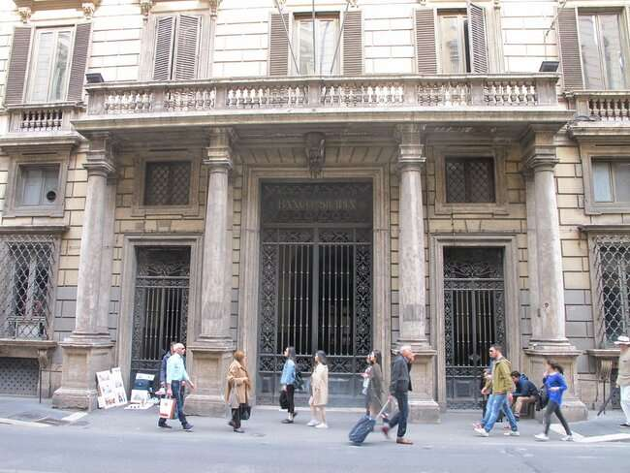

Slide 14
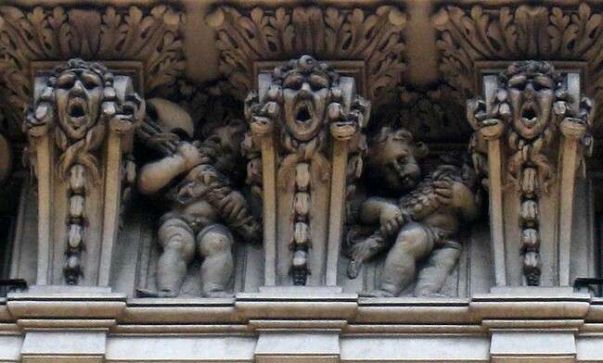
A Mancini család jelentéktelen nemesi család volt, amíg Michele Lorenzo Mancini feleségül nem vette Girolama Mazzarinót, Jules Mazarin bíboros , XIV. Lajos francia király miniszterelnökének húgát. A párkány részlete, amelyen puttók láthatók , akik fascest, Jules Mazarin bíboros heraldikai szimbólumát és egy luce-t (csukahalt), a Mancini heraldikai szimbólumát tartják

Slide 15
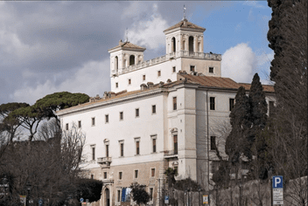
Villa Medici (1564-1580)Bartolomeo Ammanati (1511 – 1592) olasz manierista építész és szobrász.

Slide 16
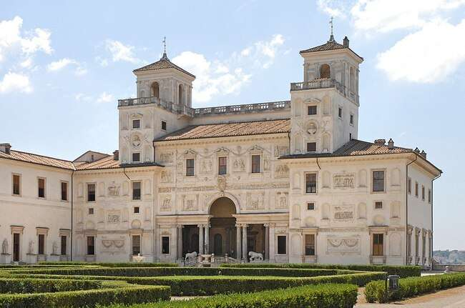
Villa Medici (1564-1580)Bartolomeo Ammanati (1511 – 1592) olasz manierista építész és szobrász.

Slide 17
A Szalon , a francia kormány által támogatott hivatalos művészeti kiállítás . 1667-ben jött létre, amikor XIV. Lajos a ... tagjainak alkotásaiból rendezett kiállítást. Az Académie Royale de Peinture et de Sculpture szalon nevét onnan kapta, hogy a kiállítást a párizsi Louvre- palota Apollon szalonjában rendezték meg . 1737 után a Szalon inkább éves, mint szórványos rendezvénnyé vált, és 1748-ban bevezették a zsűrizési rendszert. A francia forradalom idején a Szalon először nyílt meg minden francia művész előtt, bár az akadémikusok továbbra is ellenőrizték a 19. században megrendezett kiállítások nagy részét. Azzal, hogy 1881-ben megalakult a Société des Artistes Français, amely átvette a Szalon megrendezésének felelősségét, és az avantgárd művészek műveinek független kiállításainak növekvő jelentőségével a Szalon fokozatosan elvesztette befolyását és presztízsét .

Slide 18
A Louvre Apolló Szalonja (Galerie d'Apollon) a múzeum egyik legimpozánsabb terme, csillogó aranyozással, pompás mennyezetfreskókkal, melyek Apolló napisten diadalát ábrázolják (Charles Le Brun és Delacroix alkotásai), és a francia koronaékszereket is bemutatja, inspirációul szolgált a versailles-i Tükörteremhez, és a híres Párizsi Szalonok előfutára is volt.
Főbb jellemzők és történelem:
Név és jelentőség: A görög napisten, Apolló után kapta a nevét, akivel XIV. Lajos, a "("|Napkirály|)" azonosította magát. A terem egykor trónteremként is funkcionált.
Díszítés: Lenyűgöző, boltozatos mennyezetét freskók, aranyozott stukkók és intarziák díszítik. A falakon portrék és a Napisten mítoszát feldolgozó festmények láthatók.
Koronaékszerek: 1887 óta itt állítják ki a francia koronaékszereket, beleértve a koronákat, jogarokat és más nemes tárgyakat.
Kapcsolat a Szalonokkal: A terem maga adta a nevét a híres párizsi művészeti kiállításoknak (Szalonok).
Elhelyezkedés: A múzeum első emeletén található, a Petite Galerie szárnyában.

Slide 19
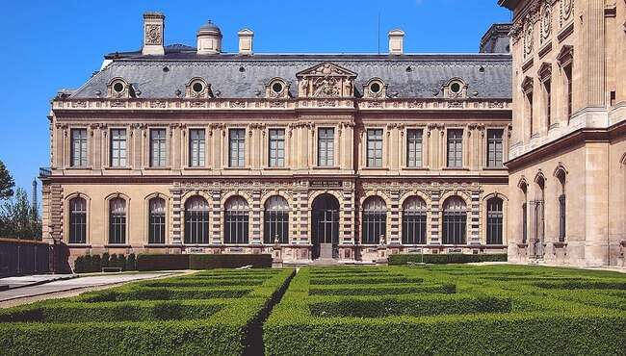
Az 1566-ban épült jelenlegi épületei főként a 17. és 19. századból származnak. A fő szint nagy részét ma a Galerie d'Apollon alkotja , a Louvre egyik legikonikusabb tere.
Louis Le Vau ( kb. 1612 – 1670) /Vau-le-Vicomte kastély/

Slide 20
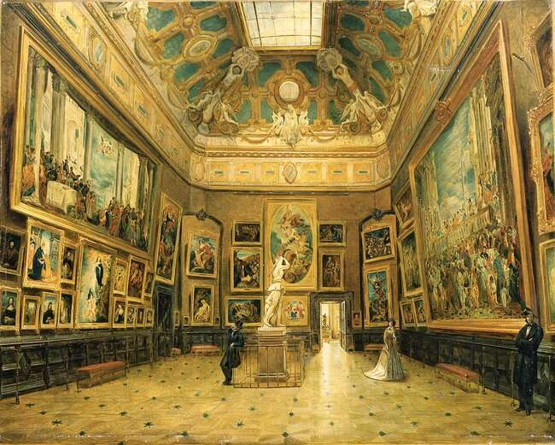
1870

Slide 21
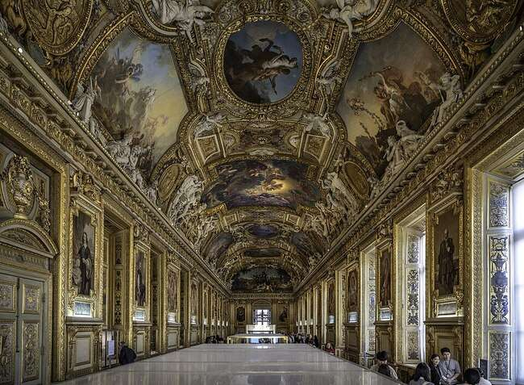

Slide 22
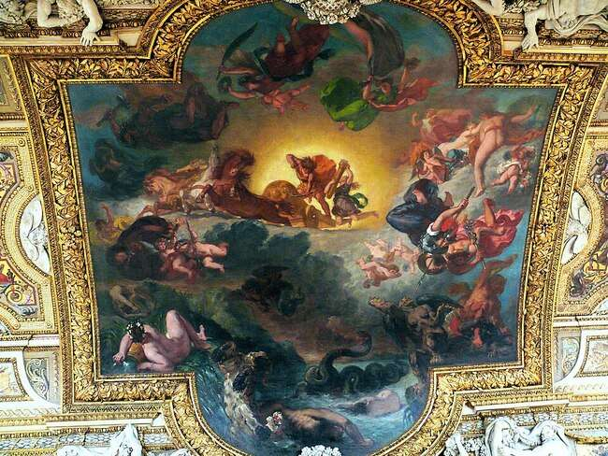
Eugène Delacroix:

Slide 23
Académie Julian Párizs
egy magán festészeti és szobrászati művészeti iskola volt, amit 1867-ben Rodolphe Julian (1839 – 1907) francia festő, rézkarcoló és professzor alapított. Az iskola 1868 és 1968 között működött.
Egy olyan időszakban alapították, amikor a művészet hosszú, döntő változáson ment keresztül, az Academie Julian mindenféle festőnek és szobrásznak adott otthont, és soha nem próbálta meg őket egyetlen vonalhoz sem igazítani. A férfiakat és a nőket külön képezték, és a nők ugyanazokban a tanulmányokban vettek részt, mint a férfiak, beleértve az aktmodellek rajzolását és festését is.
1888–89-ben Pierre Bonnard és Edouard Vuillard ott tanultak, és néhány mással együtt megalapították a Nabis szimbolista csoportot . Az Académie Julian népszerű volt a külföldi művészeti hallgatók körében, és számos vezető modern művész töltött ott időt.

Slide 24
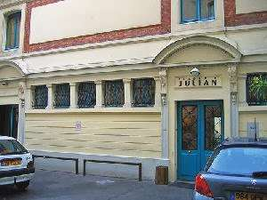

Slide 25
A Colarossi
Filippo Colarossi (1841 -1906) olasz szobrász és festő 1870-ben alapította az iskolát, 30 évig működött Párizsban.
Akárcsak a Julian, befogadták a nőket, és lehetővé tették számukra, hogy a meztelen férfi modellről rajzoljanak.
Számos tanítványa között volt Paul Gauguin, Camille Claudel, Marcel Gromaire, Eileen Gray, Giacometti és Modigliani .
Filippo Colarossi egy olyan művészeti iskola létrehozására törekedett, amely dacol az akadémiai merevséggel. Az Olaszországban született Colarossi Párizsba költözött, ahol egyre inkább frusztrálták a hagyományos művészeti akadémiák által előírt szigorú korlátozások. Úgy vélte, hogy a feltörekvő művészeknek nagyobb szabadságra van szükségük ahhoz, hogy kibontakoztassák kreatív ösztöneiket anélkül, hogy előre meghatározott stílushoz kényszerítenék őket. Iskoláját az olyan intézmények által okozott művészeti stagnálás válaszaként hozta létre, mint az École des Beaux-Arts.

Slide 26
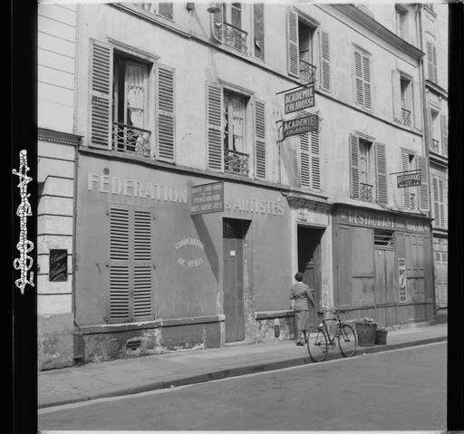

Slide 27
Művészeti akadémia fogalma, története
Párizsi Ecole des Beaux Arts: épülete, építői,
Grand Prix díj Róma: Mancini palota, Villa Medici
Szalon, kiállítások
Függetlenné válás iskolái: Akadémia Julian, Akadémia Colarossi
München, Bécs, Bauhaus
Akadémizmus fogalma, története,képviselői: Alexandre CABANEL,
„függetlenek” : Aristide Maillol, Pierre Bonnard, William-Adolphe Bouguereau
Függetlenek, de akadémisták: Franz Xaver Winterhalter, William Powell Frith , Frederic Leighton ,

Slide 28
Müncheni Akadémia
A 18. században III. Miksa bajor választófejedelem megalapította az úgynevezett „Rajziskolát”, melynek nevében már az „Akadémia” megjelölés szerepelt.
Az első generáció tájképfestői stílusában irányadóak voltak az akadémia köré épülő Müncheni Iskola fejlődésében, de nem váltak olyan ismertté, mint utódaik. 1808-ban Királyi Képzőművészeti Akadémia nevet kapta.
A 19. század közepére a Müncheni Akadémia világhírnévre tett szert.
Az Akadémia fénykorát Wilhelm von Kaulbach, s utódai, Karl von Piloty és Nikólaosz Jízisz alatt élte.
Ezt a Glaspalastban, 1869-ben megrendezett, immár nemzetközi kiállítás jelentette, amelyen a müncheni akadémia professzorai együtt állították ki műveiket Camille Corot, Edouard Manet és Gustav Courbet műveivel. Ezt követően már csak tíz évnek kellett eltelnie ahhoz, hogy München, az Isar-parti Athén – ekkoriban kezdték el így nevezni – a nemzetközi művészeti kiállítások állandó színterévé váljon.

Slide 29
Az akadémia mindinkább kiszorult a kiállítások szervezéséből, ugyanakkor a müncheni nemzetközi művészeti kiállítások óriási sikere jótékonyan hatott vissza rá, és ígéretes képzőintézménnyé tette a külföldről érkező fiatalok szemében. Különösen a történelmi festészet és életképfestészet virágzása idején, amikor Karl von Piloty és tanítványai révén világhírűvé vált.
A 19. századi magyar művészet terme egyfajta stílusbeli fejlődést, korai modernizmust próbálna meg illusztrálni, elég szerencsétlenül összeválogatott képek segítségével. Wagner Sándor Dugovics Titusz önfeláldozása, Liezenmayer Sándor Faust és Grethen , Benzúr Gyula Vajk megkeresztelése című képei, amelyek Karl von Piloty utolsó nagy történelmi színpadát veszik körül, jól szemléltetik azt a hatást, amelyet a mester tanítványaira gyakorolt. Hiányzik azonban ebből az „összképből” Székely Bertalan II. Lajos holttestének megtalálása című képe, amely viszont teljesen érthetetlen módon, a másik teremben, Szinyei Majálisa közelében kapott helyet. Pataky László Kihallgatás című képe helyett, amely egy egész falat foglal el, és ha már úgyis a Fritz von Uhde hatását kívánta illusztrálni a magyar festészetre, szerencsésebb lett volna mondjuk Ferenczy Károly Hegyi beszéd című képét kiállítani.

Slide 30
Csók Istvánnak is vannak jelentősebb alkotásai, mint az itt bemutatott, a francia kismester, Bastien Lepage hatását mutató Aratók című kép. Különösen sajnálatos, hogy Hollósy Simont, akinek tevékenységét legalább számon tartja a müncheni művészet története csak egyetlen és már unalomig ismert festménye a Tengerihántás képviseli. Teljesen „magányosan”, áll ebben a válogatásban Iványi Gründwald festménye, az Isten kardja, és csak a katalógus olvasásakor értjük meg, hogy ez a kép annak a fejlődésnek a bemutatására szolgál, amely nem is igazában müncheni, és inkább azt a magyar művészet történetírásban közkedvelt és megkövült nézetet illusztrálja, amely München ürügyén is a francia hatás fontosságát hangsúlyozza. Pedig itt lett volna a nagy lehetőség arra, hogy azt a sokat támadott, „átkos” müncheni akadémizmust végre megismerhessük, minden műfajban, nemcsak a történelmi festészetben.
https://www.artmagazin.hu/articles/archivum/c715f00c7a791f837d490635b9d11353

Slide 31
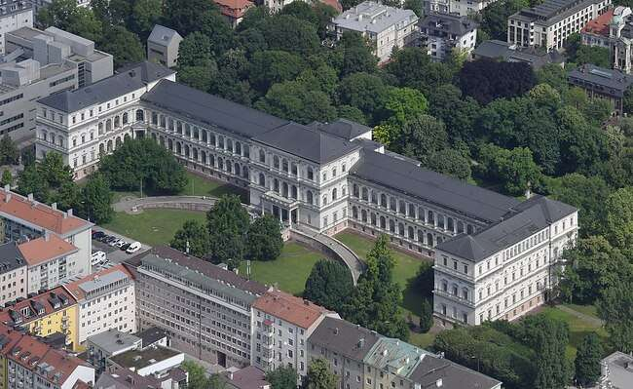
A Gottfried Neureuther által tervezett nagyméretű, 19. századi reneszánsz stílusú épületegyüttes 1886-ban készült el.

Slide 32
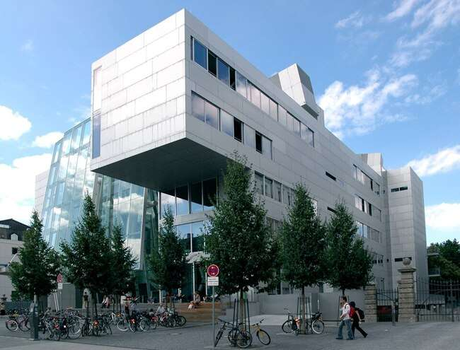

Slide 33
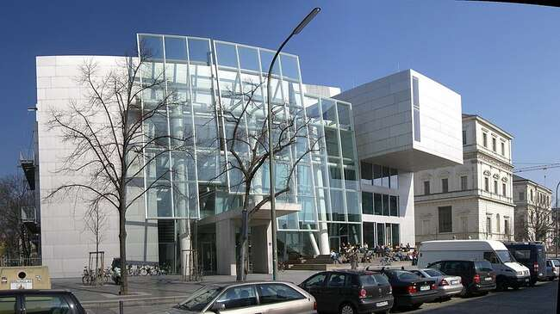

Slide 34
PILÓTY, Karl Theodor von
(sz. 1826, München, 1886, Ambach bei München)
az akadémikus német festészet jellegzetes képviselője.
Első tanulmányait apjától, Ferdinand Piloty (1786-1844) litográfustól kapta. 1838-ban Piloty beiratkozott a müncheni Akadémiára. Régi mesterek, különösen Veronese és Rubens tanulmányozása mellett a nagy francia történelmi festők is hatással voltak rá.
Seni Wallenstein holttesténél történelmi festménye (1855; München, Neue Pinakothek) hatalmas sikert aratott, amely lehetővé tette számára, hogy vezető szerepet töltsön be München művészeti életében. 1860-ban nemesi címet kapott. 1874-ben a müncheni akadémia igazgatójává nevezték ki.
híres tanítványai közé tartozott például Hans Makart, Franz von Lenbach, Franz Defregger, Gabriel von Max, Jeórjiosz Jakovídisz, Eduard von Grützner, Benczúr Gyula, Szinyei Merse Pál .

Slide 35
PILÓTY, Karl Theodor von
(sz. 1826, München, 1886, Ambach bei München)
Seni Wallenstein holttesténél 1855 Olaj, vászon, 312 x 365 cm Neue Pinakothek, München
A festmény azt a történelmi pillanatot ábrázolja, amikor Giovanni Battista Seni, Wallenstein udvari asztrológusa megtekinti a meggyilkolt hadvezér holttestét. Wallensteint, a harmincéves háború jelentős cseh katonai vezetőjét és politikusát 1634-ben gyilkolták meg Egerben, saját tisztjei parancsára, II. Ferdinánd császár tudtával.

Slide 36
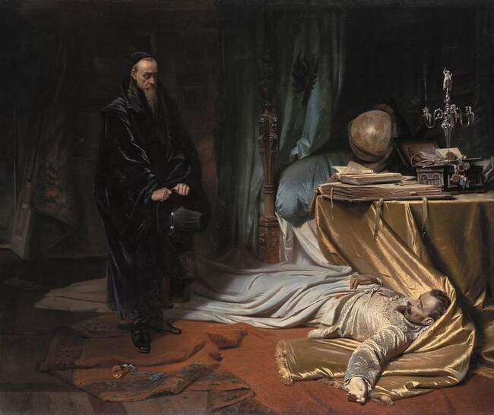

Slide 37
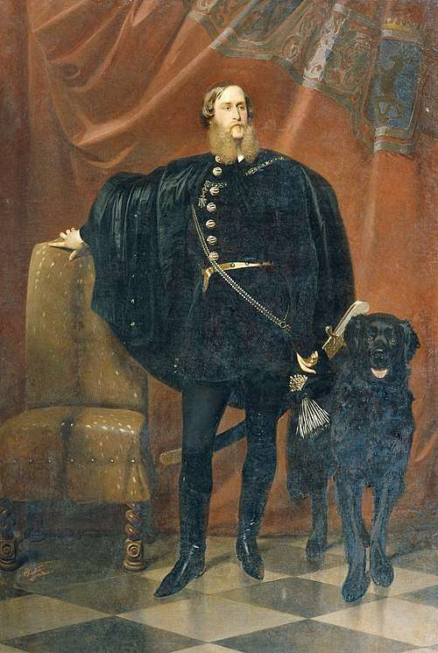
PILÓTY, Karl Theodor von
(sz. 1826, München, 1886,
Ambach bei München)
Erdődi gróf Pálffy János
(1829-1908)
Olaj, vászon
251,5 cm x 171 cm
Kunsthistorisches Museum
Wien

Slide 38
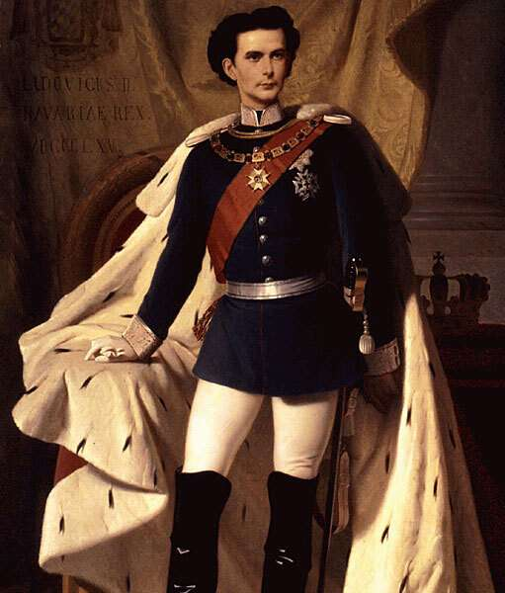
Karl Theodor Piloty
/1826-1886/
II. Lajos bajor király
(1845-86)
1865
Olaj, vászon
240 cm x 160 cm
II. Lajos Király Múzeum
Museum im Neuen Schloss Herrenchiemsee

Slide 39
Benczúr Gyulát 1861-ben Münchenbe küldték, itt a nagy múltú Képzőművészeti Akadémia hallgatója lett. Szinyei Merse Pállal a festőosztályon Hermann Anschütz , majd
a nagyhírű Karl von Piloty , a historizmus európai hírű tekintélyének lett tanítványa 1865-től.
A Piloty mellett töltött idő és a régi nagy mesterek tanulmányozása- müncheni képtárakban- egyre jobban elmélyítették művészetét. Technikai felkészültségét és nagyszerű rajztudását mestere is igénybe vette megrendeléseinél Az akkor készült és. azóta elpusztult müncheni Maximilianaeum és Rathaus falán levő freskók festésénél is munkatársa volt.1869-ben Olaszországba is ellátogatott
Piloty,Kaulbach és Passini társaságában. A nagy képtárak látogatása érlelte, teljesítette ki kolorizmusát. 1869-ben fejezte be tanulmányait Pilotynál. Az ekkor már kiforrott művészi előadókészséggel rendelkező fiatal magyar festő tudását nemcsak közvetlen környezete értékelte, hanem II. Lajos bajor király is.
1876-ban, művészetének elismeréséül, II. Lajos müncheni Akadémia tanárává nevezte ki Benczúrt, aki csak magyar állampolgárságának megtartásával vállalta e tisztséget. Itt három évig az antik, majd a természet után való festés osztályán tanított 1883-ig.

Slide 40
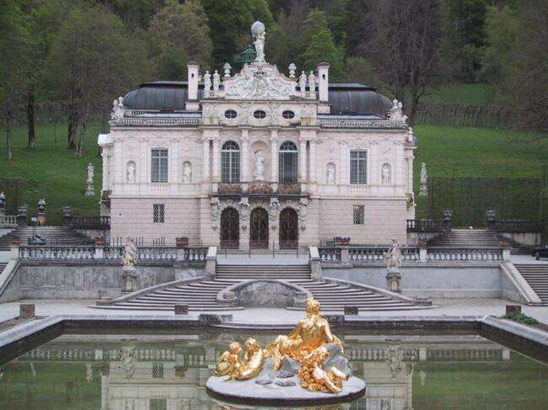
Linderhof

Slide 41
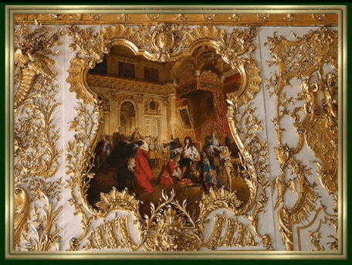

Slide 42
Bécs Képzőművészeti Akadémia
A Képzőművészeti Akadémiát 1692-ben alapította magánkollégiumként Peter Strudel, a bírósági kamara festőművészének, a római Accademia di San Luca mintájára. 1725-ben Jacob van Schuppen a császári udvari festőakadémiát egyesítette az építészettel. 1754-től 1757-ig Paul Troger volt az akadémia főigazgatója. 1772-ben az összes korábbi bécsi művészeti akadémiát összevonták benne, s az akadémia akkor kapta meg a főiskolai és 1998-ban az egyetemi státuszt, de megtartotta korábbi nevét.
1872 és 1876 között építették Theophil Hansen tervei alapján. Az ott található művészeti galéria a 17. századi holland és flamand festők (köztük Rubens, Rembrandt és van Dyck) kiemelkedő alkotásait, valamint olyan műveket mutat be, mint például Hieronymus Bosch „Utolsó ítélet” oltára.

Slide 43
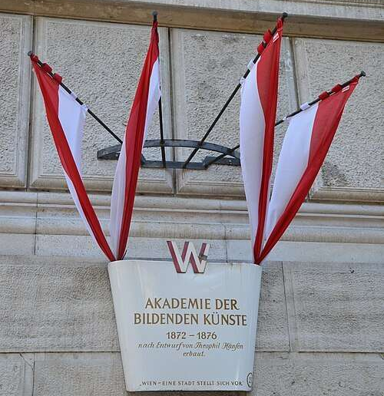

Slide 44
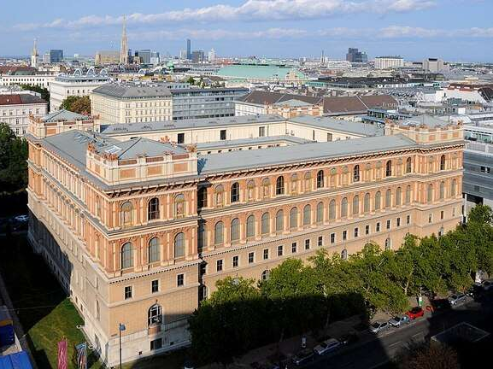

Slide 45
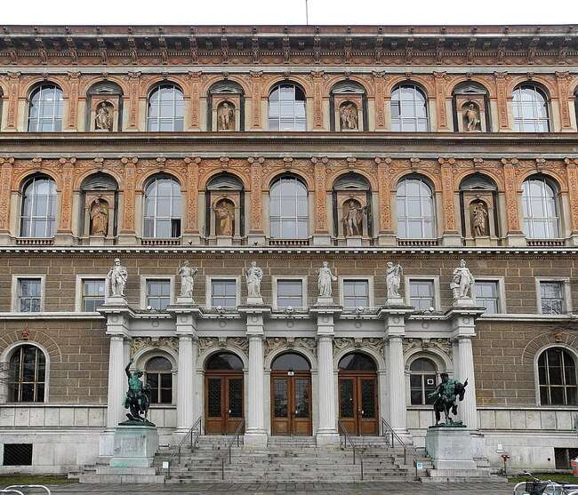

Slide 46
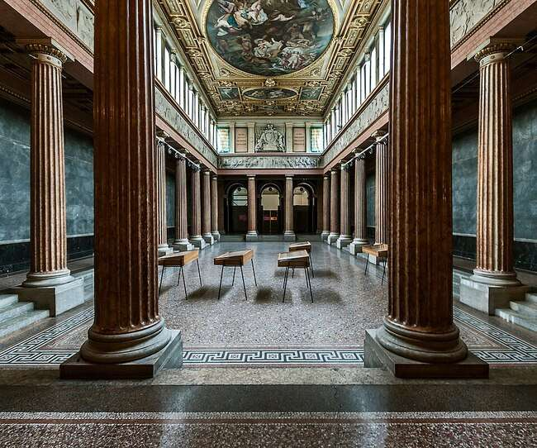

Slide 47
Az Akadémia és a Festménygaléria történetének sok közös mozzanata van: a Galéria eredeti képei - az Akadémia tagjainak és diákjainak munkái - a 18. századból származnak.
A Festménygalériát azonban csak 1822-ben hozták létre, amikor a birodalmi diplomata, Lamberg Sprinzenstein gróf világhíres gyűjteményét az Akadémiára hagyományozta.
A Galériát ekkor nyitották meg a nagyközönség előtt, és így Bécs első művészeti múzeuma lett.

Slide 48
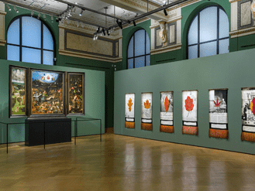

Slide 49
MAKART, Hans
(sz. 1840, Salzburg, megh. 1884, Bécs)
osztrák festő. Dekoratív hatású akadémikus festményeivel elkápráztatta a császári főváros pompakedvelő lakóit, sőt az építészetre, az iparművészetre és az öltözködésre is hatott.
A bécsi akadémián, majd Münchenben Karl Theodor von Pilotynál tanult. Sokat utazott (London,Párizs, Róma), majd 1866-tól Bécsben élt, 1879-ben a bécsi művészeti akadémia professzora lett. Pompás műtermet tartott fenn Bécsben gazdag megrendelőinek köszönhetően. Műveinek hatása kultúrtörténeti jelentőségű, a császári főváros egy jellegzetes korszakát tükrözik.
A bécsi Művészeti Akadémiával a kapcsolata jelentős: ő 1879-től a bécsi akadémia tanára volt, az uralkodó meghívására költözött Bécsbe, és hamarosan a bécsi művészeti és társasági élet központjává vált, akit sokan utánoztak, még a híres "Makart-csokor" is az ő stílusát tükrözte.
Makart, akinek művészi utódját Gustav Klimtnek (1862-1918) tartják, vázlatos, múlékony festészetével alapvető hatást gyakorolt ​​a festészet 1900 utáni fejlődésére.

Slide 50
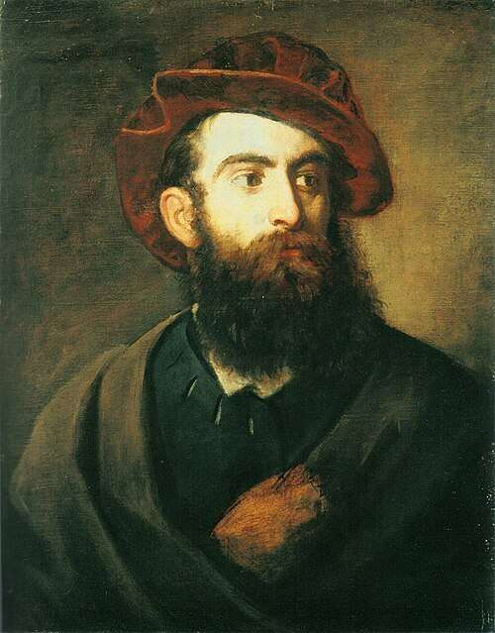
MAKART, Hans
(sz. 1840, Salzburg,
megh. 1884, Bécs)
Önarckép
1878
Olaj,
Azonosíthatatlan helyszín

Slide 51
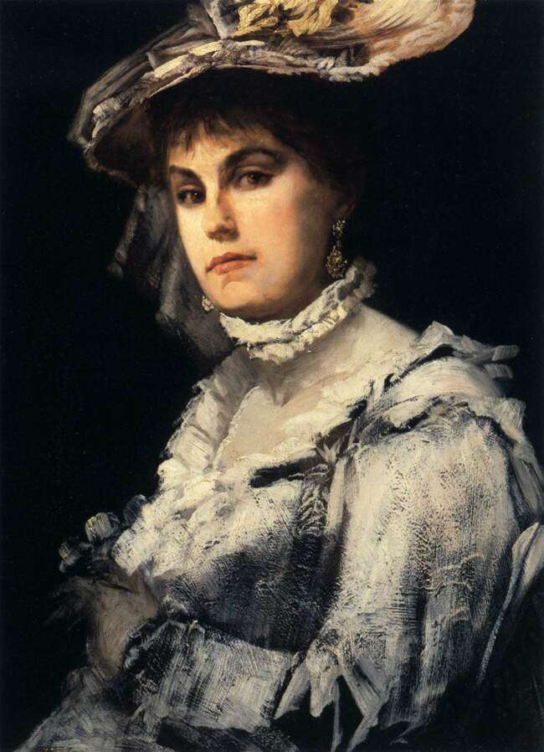
MAKART, Hans
(sz. 1840, Salzburg,
megh. 1884, Bécs)
Első feleségének,
Amáliának a képmása kb. 1871 Olaj, mahagóni, 76 x 58 cm Residenzgalerie, Salzburg

Slide 52
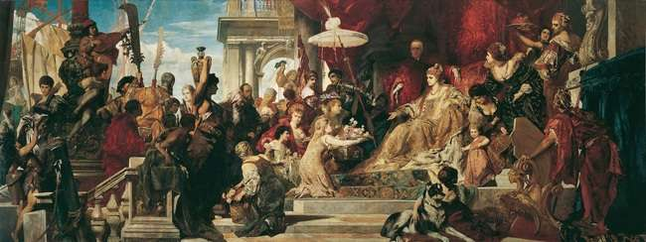
MAKART, Hans
(sz. 1840, Salzburg,
megh. 1884, Bécs)
Velence hódolatát fejezi ki
Caterina Cornarónak
/I. Katalinnak
1872-1873
Olaj, vászon, 400 cm x 1060 cm
Osztrák Galéria, Belvedere, Bécs
Caterina Cornaro (1454–1510) Ciprus utolsó királynője volt, egy velencei nemesasszony, aki házasság révén királyné lett, majd fia helyett régens, végül uralkodó királynő, 1474 és 1489 között uralkodott, mielőtt Velence lemondásra kényszerítette; visszatért Itáliába, híres reneszánsz udvart alapított Asolóban, és a mai napig meghatározó alakja a művészetnek (Bellini, Tiziano) és az operának,.

Slide 53
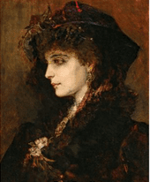
MAKART, Hans
(sz. 1840, Salzburg,
megh. 1884, Bécs)
Fiatal hölgy
profilportréja
kb. 1874
olaj, farostlemez,
65,3 x 48 cm
Dorotheum palota
Bécs

Slide 54
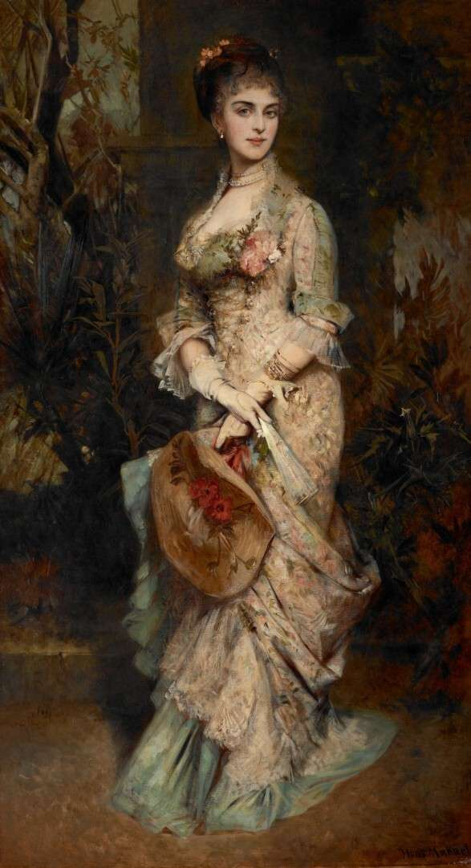
MAKART, Hans
(sz. 1840, Salzburg,
megh. 1884, Bécs)
Hanna Klinkosch (1849–1925) portréja,
1890
Olaj, vászon
200 × 112 cm
Lichtenstein palota
Bécs

Slide 55
A Bauhaus a 20. század első felének legjelentősebb művészeti intézménye,
A művészet és ipar, a művészet és technika közötti szakadékot kívánta áthidalni. Egyszerre küzdött a művészet eszméjének fenntartásáért és a művészet korszerű eszközeinek a megtalálásáért.
A formaképzés problémáit új módszerrel közelítette meg, felismerte, hogy a formálás, az anyagok, alakítási módok, lehetőségek és a funkció, a rendeltetés követelményeinek megismeréséből, feltárásából fakad. Az anyagok ismeretével és az azokban rejlő lehetőségek kutatásával új művészeti eszközöket adott tanítványai kezébe. Működésének későbbi szakaszában fokozódó szociális-társadalmi problémaérzékenység is jellemzi.
1919-ben Walter Gropius alapította két weimari művészeti iskola összevonásáva.
Walter Gropius,egyike a legjelentõsebb modern építészeknek, aki 1919-ben Az Állami Bauhaus eszméjeés felépítése címû manifesztumában fogalmazta meg az iskola irányadó nézeteit. Az aka-démiai oktatási forma ellen fordult, ezáltal nevelési programjában talált megoldásra az el-szigetelt mûtermi mûvész régi és akut problémája, akinek nincs vagy csak igen laza a kapcsolata a gyakorlati élettel.

Slide 56
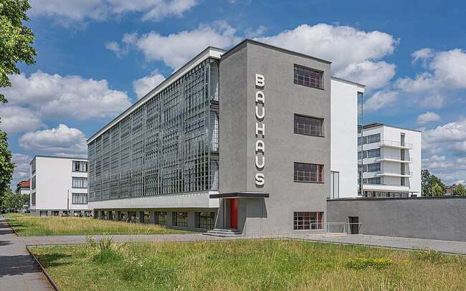
Dessaui Állami Bauhaus épülete (1919-1924)
Walter Gropius (1883-1969)

Slide 57
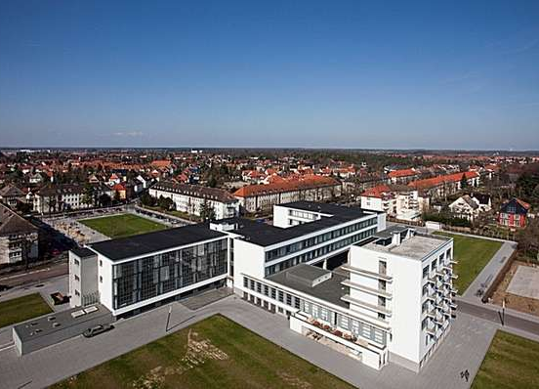

Slide 58
A Bauhaus néven ismert építészeti és művészeti iskola mindössze tizennégy évig működött, 1919–1933-ig, eredetileg Weimarban. Néhány év múltán Dessauba tette át a székhelyét, de 1932-ben itt is kénytelen volt beszüntetni működését: rövid életű tevékenységének Hitler hatalomra jutása vetett véget. 1933-ban, a tanárok és növendékek egy része a nácizmus elől Amerikába emigrált, a többiek szétszóródtak a világban. Az iskola Amerikában éledt újjá, de módszere, gyakorlata másutt is meghonosodott. A Bauhaus neve azóta fogalommá vált, olyan iskola volt, amely oktatási módszereivel,elméleti és gyakorlati munkájával az alkotótevékenység valamennyi területén maradandó nyomot hagyott.
Tanárok közül:
Paul Klee (1879-1940) svájci festő, grafikus
Vaszilij Vasziljevics Kandinszkij (1866-1944) orosz absztrakt festő, író.
Moholy-Nagy László (1909-ig Weisz)(1895-1946) magyarországi zsidó születésű fotográfus, konstruktivista festő, ipari formatervező,
Breuer Marcell Lajos, vagy nemzetközileg ismert formában Marcel Breuer (1902-1981) világhírű magyar építész, formatervező, stb.
Az európai haladó építészeti szellem Magyarországon csak a harmincas évek második felétől kezdett elfogadottá válni, meghonosodni.

Slide 59
Művészeti akadémia fogalma, története
Párizsi Ecole des Beaux Arts: épülete, építői,
Grand Prix díj Róma: Mancini palota, Villa Medici
Szalon, kiállítások
Függetlenné válás iskolái: Akadémia Julian, Akadémia Colarossi
München, Bécs, Bauhaus
Akadémizmus fogalma, története,képviselői:
Alexandre CABANEL,
„függetlenek” : Aristide Maillol, Pierre Bonnard, William-Adolphe Bouguereau
Függetlenek, de akadémisták: Franz Xaver Winterhalter, William Powell Frith , Frederic Leighton ,

Slide 60
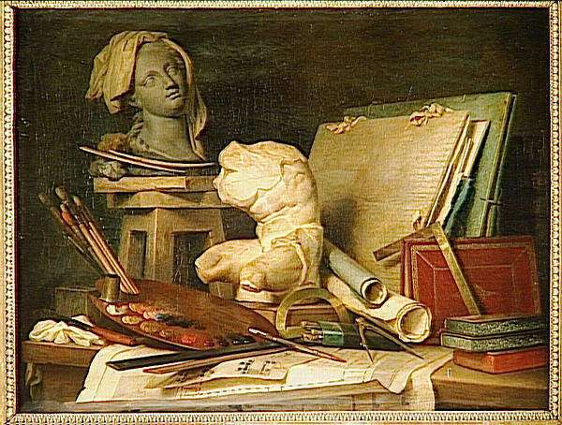
Akadémiák-Akadémizmus
Anne Vallayer-Coster
(1744 – 1818)
A festészet, a szobrászat és az építészet jellemzői
1769
Olaj, vászon
90 cm x 121 cm
Louvre Múzeum
Párizs

Slide 61
Akadémizmus
A 19. század végének hivatalos művészete.
Az akadémizmus vagy akadémikus stílus az a művészeti irányzat, főként a 18-19. században, amely mereven ragaszkodik az akadémiák szemléletéhez, stílusához és előírásaihoz. Ez a művészeti törekvés érthetőleg megmerevedett, de főként a tanítás útján továbbélő hivatalos művészetté vált. Az építészetben az akadémiákkal szorosan összefüggő, ott oktatott irányzatot jelent. A festészetben a 19. század közepén és második felében jutott jelentős szerephez, egészen az impresszionizmus megjelenéséig.
Az akadémizmus tulajdonképp a historizmus megvalósulása a festészetben.
Nincs a 19. századnak egyetlen olyan nagy művésze sem, aki ideig-óráig ne lett volna valamelyik művészeti akadémiának a növendéke. Az akadémia biztos tudást adott, sőt, a művészet megtanulhatóságának a bizonyosságát ígérte./ https://mng.hu/mi-is-az-az-akademizmus/

Slide 62
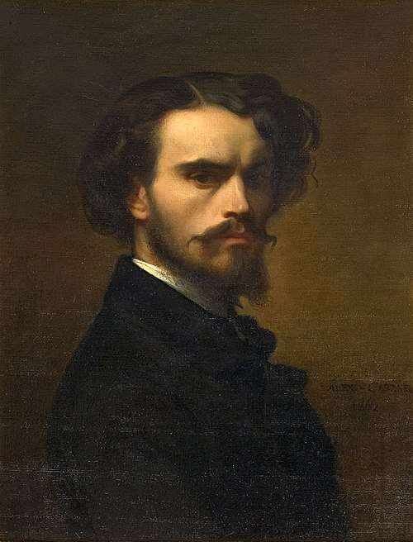
CABANEL, Alexandre
(b. 1823, Montpellier,
d. 1889, Paris)
Önarckép
1852
Olaj
60,5 cm x 46,5 cm
Fabre Múzeum
Montpellier

Slide 63
Alexandre Cabanel
francia festő és tanár, az akadémiai stílus egyik legjelesebb képviselője. (1823 – 1889)
A városi hatóságok ösztöndíjat adtak neki, hogy a párizsi Ecole des Beaux-Arts-ban tanulhasson, ahol 1839 októberében beiratkozott François-Edouard Picot (1786-1868) műtermébe. Picot Jacques-Louis David (1748-1825) rangos műtermében tanult.
Az École des Beaux-Arts tanterve intenzíven az irodalom, a történelem és a vallás, valamint a vizuális művészetek tanulmányozására összpontosított; ez magába foglalta az ókori Görögország és Róma hagyományait, valamint a középkori egyházi írásokat, valamint a tizenhatodik, tizenhetedik és tizennyolcadik századi klasszikus francia kánont mind az irodalomban, mind a festészetben.
Cabanel 1843-ban és 1845-ben helyezést ért el a Prix de Rome versenyen, így a római Villa Mediciben folytathatta tanulmányait.
https://rehs.com/eng/bio/alexandre-cabanel/

Slide 64
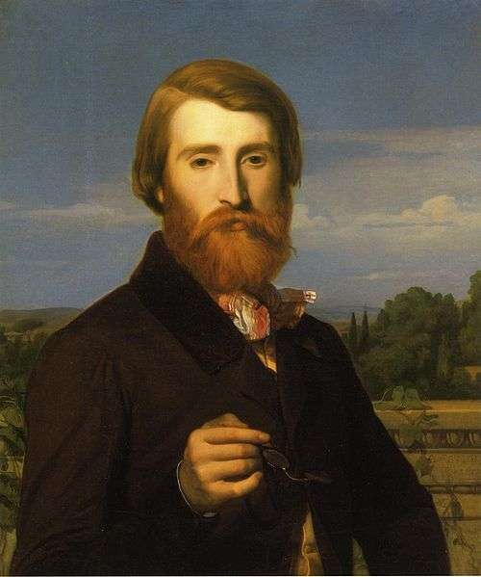
Megismerkedett Alfred Bruyas műgyűjtővel, aki a múzeumra hagyta gyűjteményét./Fabre múzeum/
Hôtel de Ville 1852-53-as díszítése jelentős karrier kezdetét jelentette nagyszabású falfestmény-festőként.
Cabanel avantgárd művészettel kapcsolatos konzervatív álláspontja ellenére befolyásos és nyitott gondolkodású professzor volt az École des-Beaux-Arts-ban. Tanítványai száma több száz volt, és rendszeresen képviseltették magukat a Szalonokban és a Prix de Rome nyertesei között.
1846, olaj, vászon, 75 x 63 cm
Fabre Múzeum, Montpellier

Slide 65
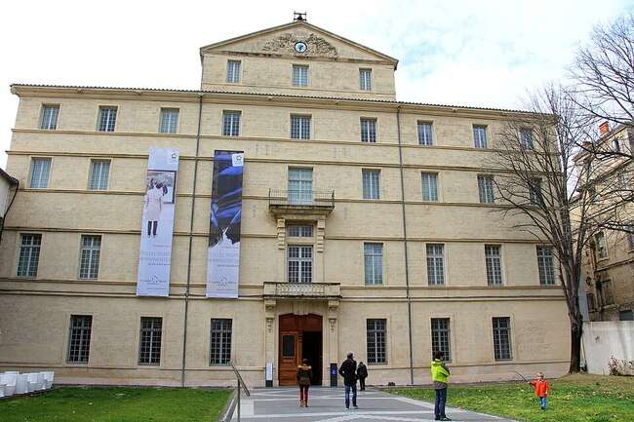
Musee Fabre Montpellier Egykori jezsuita kollégium

Slide 66
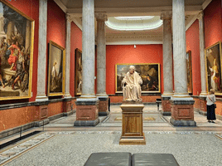

Slide 67
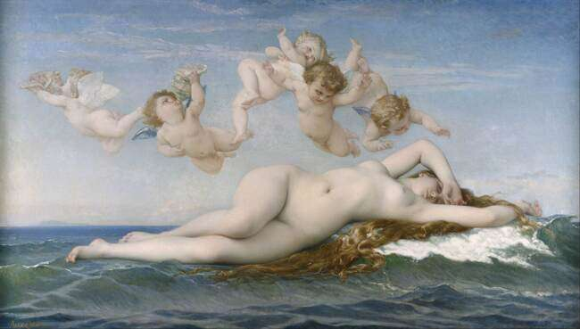
CABANEL, Alexandre
(b. 1823, Montpellier, d. 1889, Paris)
Vénusz születése 1863 Olaj, vászon, 130 x 225 cm Musée d'Orsay, Párizs

Slide 68
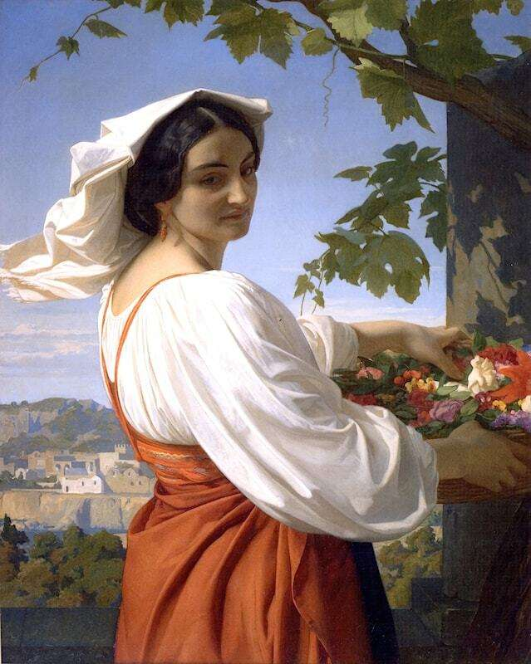
CABANEL, Alexandre
(b. 1823, Montpellier,
d. 1889, Paris)
La Chiaruccia
1848
97 x 78 cm Oil on canvas
Musee Fabre
Montpellier

Slide 69
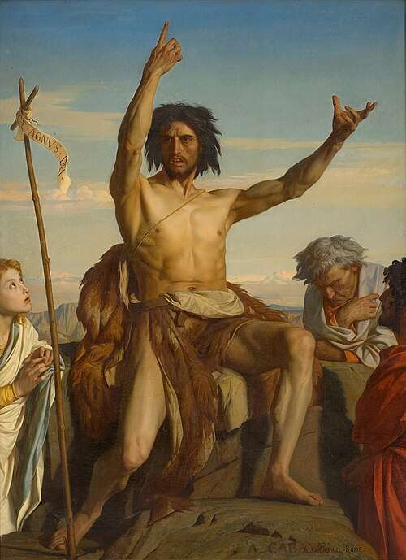
CABANEL, Alexandre
(b. 1823, Montpellier,
d. 1889, Paris)
Keresztelő Szent János
1849
Olaj, vászon
195 cm x 141,5 cm
Musee Fabre
Montpellier
Villa Mediciben töltött évei alatt készítette,
egyértelműen mutatja Raffaello klasszikusan komponált vatikáni freskóinak hatását.

Slide 70
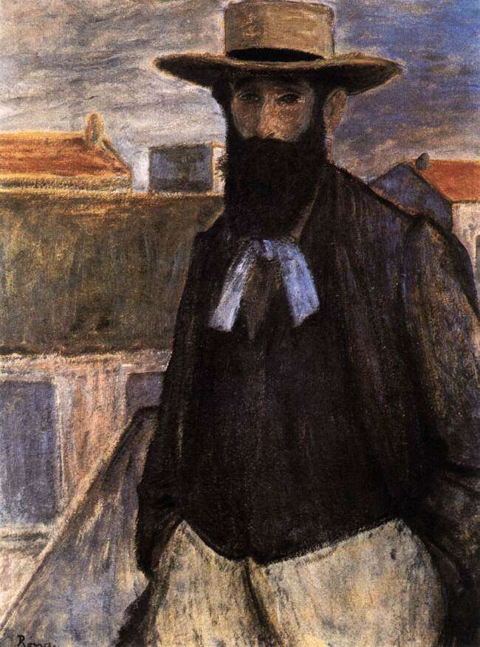
RIPPL-RÓNAI József
(sz. 1861, Kaposvár, 1927, Kaposvár)
Aristide Maillol portréja 1899 Olaj, vászon, 100 x 75 cm Musée d'Orsay, Párizs
CABANEL, Alexandre
volt a mestere a École-de Beaux-Arts
Festő, gobelin művész, majd szobrász lett.

Slide 71
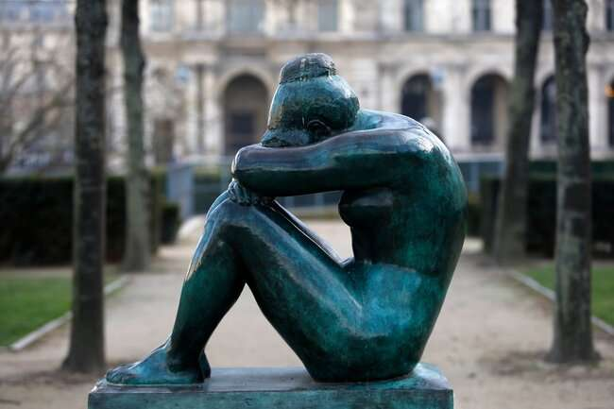
Aristide Maillol a Louvre fektetett U-betűjének nyugati végén és a Tuileriák kertjében lévő tizenkilenc szobra közül:
Tuileriák kertje
Aristide Maillol (1861-1944)
Éjszaka

Slide 72
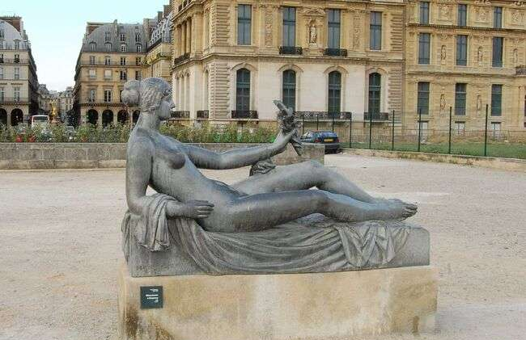
Tuileriák kertje
Aristide Maillol (1861-1944)
Akt

Slide 73
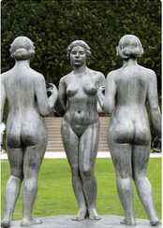
Tuileriák kertje
Aristide Maillol (1861-1944)
Három nimfa

Slide 74
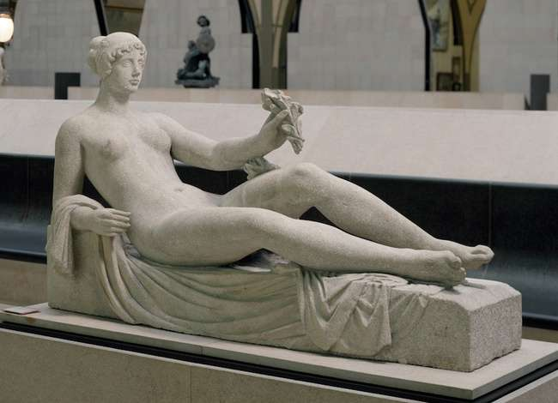
Aristide Maillol, „Monument à Cézanne”, 1912 és 1925 között, rózsaszín márvány, Orsay Múzeum

Slide 75
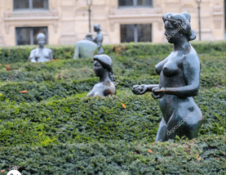
Tuileriák kertje
Aristide Maillol (1861-1944)

Slide 76
Hatása Medgyessy Ferenctől Kisfaludi Strobl Zsigmondon át Pátzay Pálig, a háború után induló fiatalabbakig, Somogyi Józsefig, Kerényi Jenőig, Tar Istvánig, Laborcz Ferencig, és még egy további generációban, a Varga Imréében, Vigh Tamáséban is igen sokak munkájában kimutatható.
A magyar köztéri plasztikában nem volt többé ilyen példakép, mint ő, nem akadt senki a XX. század modern, kísérletező, nem figurális nyugati szobrászatából, aki ily módon közös nevező tudott volna lenni, mint Aristide Maillol. (Csuhai István)

Slide 77
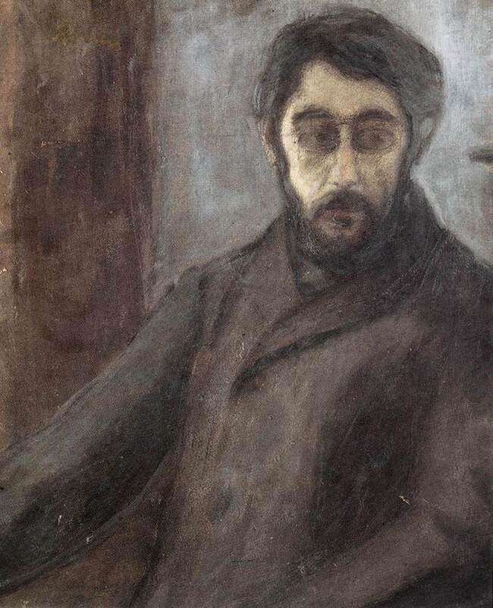
RIPPL-RÓNAI József
(sz. 1861, Kaposvár, 1927, Kaposvár)
Pierre Bonnard portréja 1897, Olaj, karton, 61x49 cm Magyar Nemzeti Galéria, Budapest
Bonnard, Pierre (1867-1947)
A legújabb művészeti fejlemények Párizsban nem érdekelték Bonnardot. A fauve festészet, a kubizmus és más „izmusok” nem voltak rá hatással. művészete személyes és bensőséges, és a 20. század hiányzik belőle.

Slide 78
BONNARD, Pierre
(sz. 1867, Fontenay-aux-Roses, 1947, Le Cannet)
Ablak nyitva a Szajnára 1911-12 Olaj, vászon, 78 x 106 cm Musée des Beaux-Arts, Nizza

Slide 79


Slide 80
BONNARD, Pierre
(sz. 1867, Fontenay-aux-Roses,
1947, Le Cannet)
Meztelenül a kádban 1903 Olaj, vászon, 44 x 50 cm Fondation Bemberg, Toulouse

Slide 81


Slide 82


William-Adolphe Bouguereau 1825-1905
KÜLÖN PPT-BEN!
BOUGUEREAU,
William-Adolphe
(sz. 1825, La Rochelle, sz. 1905, La Rochelle)
Önarckép
1879
Olaj, vászon
46 cm x 38 cm
Montreali Szépművészeti Múzeum
szaju2025

Slide 83
Franz Xaver Winterhalter, eredetileg Franz Xaver Winterhalder,
(1805- 1873 j
német festőművész és litográfus, az akadémista stílus képviselője, több európai uralkodóház és arisztokrata család udvari festője, a 19. század egyik legkeresettebb portréfestője.
korának legsikeresebb udvari portréfestője. Pályafutása nagy részében Párizsban élt, de Európa királyi családjának nagy részét ő festette meg, és Viktória királynő különösen kedvelte, aki „kiváló, elbűvölő Winterhalternek” nevezte (a királyi gyűjtemény több mint száz festményét tartalmazza). Stílusa romantikus, fényes és felszínes volt, portréit pedig a közelmúltig inkább történelmi emlékként, mint műalkotásként értékelték.
1987-ben azonban, a londoni National Portrait Galleryben és a párizsi Petit Palais-ban megrendezett nagyszabású kiállítása ismét a figyelem középpontjába hozta. Winterhalter emellett tehetséges litográfus is volt.

Slide 84

WINTERHALTER,
Franz Xaver
(sz. 1805, Menzenschwand,
megh. 1873, Frankfurt)
Önarckép
1868
Olaj, vászon
62,5 cm x 59,5 cm
Uffizi Galéria
Vasari folyosó
Firenze

Slide 85
WINTERHALTER, Franz Xaver
(sz. 1805, Menzenschwand,
megh. 1873, Frankfurt)
1851. május elseje 1851 Olaj, vászon, 107 x 130 cm Királyi Gyűjtemény, Windsor

Slide 86


Slide 87

WINTERHALTER,
Franz Xaver
(sz. 1805, Menzenschwand,
megh. 1873, Frankfurt)
A művész önarcképe
testvérével/Henrik/
1840
Olaj, vászon
84,5 cm x 71,5 cm
Állami Művészeti Galéria
Karlsruhe

Slide 88

WINTERHALTER,
Franz Xaver
(sz. 1805, Menzenschwand,
megh. 1873, Frankfurt)
Római műfaji jelenet
1833
Olaj, vászon
Magángyűjtemény

Slide 89
WINTERHALTER, Franz Xaver
(sz. 1805, Menzenschwand, megh. 1873, Frankfurt)
Dekameron
1837
Olaj, vászon
190,5 cm x 254 cm
Gartenpalais Liechtenstein
Bécs

Slide 90


Slide 91

WINTERHALTER,
Franz Xaver
(sz. 1805, Menzenschwand,
megh. 1873, Frankfurt)
Erzsébet osztrák császárné gyémántcsillagokkal díszített
udvari díszruhában
1865
Olaj, vászon
255 cm x 133 cm
Kunsthistorisches Museum Wien

Slide 92

WINTERHALTER,
Franz Xaver
(sz. 1805, Menzenschwand,
megh. 1873, Frankfurt)
La Princesse Sophie
Troubetskoï, Morny
hercegné
1863
Olaj, vászon
94 cm x 73 cm
Compiègne-i kastély

Slide 93
HOGARTH, William
(sz. 1697, London, megh. 1764, London)
A modern karikaturisták előfutára, az angol nemzeti festészet megteremtője.
Angol festő és rézmetsző. Rokokó stílusú rézmetszőként tanult , és 1720-ra önállóan dolgozott Londonban. Szabadidejében festészetet tanult. 1730 körül időben találta fel és tette népszerűvé az anekdotikus képek sorozatának használatát, hogy erkölcsi bizonyítékokat mutassanak be és szatirizálják a társadalmi visszaéléseket.
Szatírája ugyanúgy irányult a pedanciára és az affektálásra, mint az erkölcstelenségre, és bizonyos mértékig a józan ész védelmezőjének tekintette magát a francia és olasz modor divatjával szemben. 1735 és 1755 között akadémiát vezetett a St Martin's Lane-en. munkásságának minőségével és eredetiségével megszabadította a brit művészetet a külföldi művészek uralma alól. különösen informálisabb képei mutatják, hogy ecsetkezelése méltó volt találékony zsenialitásához.
A Rákárús lány (National Gallery, London, kb. 1740) című kép lendületessége és spontaneitása például méltán tette a 18. század egyik legnépszerűbb brit festményévé.

Slide 94

HOGARTH, William
(sz. 1697, London,
megh. 1764, London
A rákárus lány
kb. 1740 Olaj, vászon,
63,5 x 52,5 cm Nemzeti Galéria, London

Slide 95
HOGARTH, William
(sz. 1697, London,
megh. 1764, London
Íz a magas életben (vagy Íz à la Mode)
1742
Olaj, vászon
63,5 x 76,1 cm;
A festmény, más néven Taste-a-la-Mode, a brit arisztokrácia francia divatok és szokások iránti akkori megszállottságát szatirizálja.
Hogarth a műben gúnyt űz az angol nemesség túlzott és ostoba viselkedéséből.
A képen látható egy fekete szolgafiú, aki egy kis teáscsészét tart, valamint egy majom is feltűnik, amely a divatos ruhákat utánozza.
A falon lévő festmények tovább erősítik a szatírát, például egy kép, amelyen a Vénusz szobor egy fűzőt visel.

Slide 96


Slide 97
HOGARTH, William
(sz. 1697, London,
megh. 1764, London
Házasság à la Mode c. 1743 Olaj, vászon, 70 x 91 cm National Gallery, London

Slide 98


Slide 99
Ez a kép William Hogarth "A Harlot's Progress" ("Egy kurtizán útja") című sorozatának ötödik lapját (Plate 5) ábrázolja. A jelenet a főszereplő, Moll Hackabout halálát mutatja be, aki szifiliszben halt meg.

Slide 100
William Powell Frith (1819- 1909)
angol festő volt, aki a viktoriánus korszak műfaji témáira és panoráma narratív életműveire szakosodott. 1853-ban beválasztották a Királyi Akadémiára, ahol Az alvó modellt mutatta be diplomamunkájaként. Hogarth óta a társadalmi élet legnagyszerűbb brit festőjeként írták le. Két öt képből álló sorozatot festett, amelyekben William Hogarth stílusában erkölcsi történeteket mesélt el . Ezek a romlás útja (1878) a szerencsejáték veszélyeiről és a vagyonért folytatott verseny (1880) a felelőtlen pénzügyi spekulációról szólt.
Frith kétszer nősült. Első feleségétől, Isabelle-től tizenkét gyermeke született, míg egy mérfölddel arrébb egy szeretőt (Mary Alfordot, aki korábban a gyámsága alatt állt) és további hét gyermeket neveltek – mindez éles ellentétben áll az olyan festményeken ábrázolt becsületes családi jelenetekkel, mint például a „ Many Happy Returns of the Day” (A nap sok boldog visszatérése) .
1890-ben visszavonult a Királyi Akadémiáról, de 1902-ig folytatta a kiállításokat.
Írásokban hangot adott a modern művészeti fejleményekkel szembeni ellenszenvének.

Slide 101

William Powell Frith
(1819- 1909)
Önarckép
1884
Olaj, vászon
102 x 80 cm
a hátoldalon felirat:
Ezt a képet feleségemnek,
Mary Frithnek adtam
/ 1884. augusztus / WP Frith

Slide 102
Angliában a Királyi Akadémia befolyása egyre nőtt, ahogy az állammal való kapcsolata megszilárdult. A 19. század első felében a Királyi Akadémia már közvetlen vagy közvetett ellenőrzést gyakorolt ​​galériák, múzeumok, kiállítótermek és más művészeti társaságok hatalmas hálózata, valamint a Koronát , a parlamentet és más állami szerveket magában foglaló közigazgatási ügynökségek komplexuma felett.
A 19. század közepére a Királyi Akadémia már elvesztette az irányítást a brit művészeti produkció felett, szembesülve a független alkotók és egyesületek sokasodásával.
A 19. század folyamán a brit művészeti univerzum jelentős részét tudta igazgatni, és olyan társaságok és művészcsoportok, mint a preraffaeliták ellenállása ellenére is sikerült a legnagyobb jelentőségű fegyelmi, oktatási és felszentelő intézménynek maradnia, amely nagyrészt képes volt végigkísérni a modernizmus fejlődését , ellentmondva annak a közhiedelemnek, hogy az akadémiák mindig reakciósak.

Slide 103

William Powell Frith (1819- 1909)
Magán látogatás /kilátás/ a Királyi Akadémián
1883
Olaj, vászon, 60 cm x 114 cm
Királyi Művészeti Akadémia ( RA ) London

Slide 104
William Powell Frith (1819- 1909)
Az alvó modell
1853
Olaj, vászon
63,2 × 72,8 cm
Királyi Művészeti Akadémia
London

Slide 105


Slide 106
William Powell Frith
(1819- 1909)
Study for 'Many Happy Returns of the Day
A nap sok boldog visszatérése
1854
Olaj, vászon
29 x 40.4 cm
York City Art Gallery
Anglia

Slide 107


Slide 108
William Powell Frith
(1819- 1909)
A vasútállomás Paddington pályaudvar
(a rózsaszín ruhás lány a művész lánya, Jane Ellen Panton)
1862
Olaj, vászon
54,1 cm × 114 cm
Királyi Holloway Főiskola
London

Slide 109


Slide 110

William Powell Frith
(1819- 1909)
Charles Dickens
1859
Olaj, vászon
98 cm x 84 cm
Victoria and Albert Museum
London

Slide 111

William Powell Frith
(1819- 1909)
Az átkelőhely seprő
1893
Olaj, vászon
43.7 x 36.2 cm
Állami
Művészeti Gyűjtemény
London

Slide 112
Frederic Leighton (1830-1896)
Leighton első bárója, angol festő és szobrász, orvos családban született, jó anyagi körülmények közé. Élete végéig elkísérte. Művei történelmi, bibliai és klasszikus ókori témával foglalkoztak akadémikus stílusban.
Sokat utazott. 1855 és 1859 között Párizsban élt, ahol találkozott Ingres-szel , Delacroix-val , Corot-val és Millet-vel .
1860-ban letelepedett Londonban. Csatlakozott a preraffaelitákhoz.
Leighton nem hagyott naplót, leveleiben pedig nincsenek utalások személyes körülményeire. Még nem került elő olyan egyértelmű elsődleges bizonyíték, amely hatékonyan eloszlatná a Leighton által maga körül felépített titkolózást.
Legismertebb műve a Lángoló június.
Festményei rendkívül népszerűek és drágák voltak életében, de a 20. század elején évtizedekre elvesztették a kritika kegyeit.

Slide 113

Frederic Leighton
(1830-1896)
Önarckép
1880
Olaj, vászon
76,5 cm x 64 cm
Uffizi képtár
Firenze

Slide 114

Frederic
Leighton
(1830-1896)
Lángoló
június
1895
Olaj, vászon
120 cm x
119,1 cm
Ponce
Művészeti
Múzeum
Ponce
Puerto Ricó

Slide 115
Frederic Leighton
(1830-1896)
Kümon és Ifigénia
1884
Olaj, vászon
218,4 cm x 390,0 cm
Új-Dél-Walesi Művészeti Galéria
Sidney, Ausztrália
Kimon (vagy Kümon) és Iphigénia történetét Boccaccio mesélte el a Dekameronban. A vers a családja által vidékre száműzött arisztokrata, de faragatlan Kimont, valamint a távoli és kifinomult Iphigénia iránti szerelmét írta le.

Slide 116


Slide 117
Sir Peter Paul Rubens ( 1577 – 1640)
Frans Snyders ( 1579- 1657)
(csendélet gyümölcsökkel)
Jan Wildens (1586 - 1653)
(táj)
Cimone és Efigenia
Kb.1617
Olaj, vászon
208 x 282 cm
Kunsthistorisches Museum Wien
Boccaccio Dekameron című novellája Cimon történetét meséli el, aki nemesi származása ellenére nem érdeklődik a műveltség és a jó modor iránt. A gyönyörű és művelt Efigeniát meglátva azonban elhatározza, hogy kiérdemli szerelmét azzal, hogy elsajátítja a nemesember számára szükséges összes tudást. A gyümölcscsendélethez és a tájképhez Rubens, ahogy gyakran tette, Frans Snyders, illetve Jan Wilden festőket alkalmazta.

Slide 118


Slide 119
Winslow Homer
(1836 – 1910)
A 19. századi Amerika egyik legkiemelkedőbb festőjének és az amerikai művészet általános kiemelkedő alakjának tartják.
1863-ig a National Academy of Design óráira járt , és rövid ideig Frederick Rondelnél tanult , aki megtanította neki a festészet alapjait. Mindössze egy évnyi önképzés után Homer kiváló olajfestményeket készített.
Az amerikai polgárháborúban készített vázlatai alapján háborús témájú festmények sorozatán kezdett dolgozni. Legnagyobb elismerést érdemlő korai festménye, a Foglyok a frontról , ugyanekkor a párizsi világkiállításon is szerepelt .
a háború utáni témák is érdekelték, amelyek két, jövőjüket kereső közösség közötti néma feszültséget közvetítettek.
A természetes fény ábrázolása iránti érdeklődése párhuzamba állítható a korai impresszionistákéval , de már kialakított egy személyes stílust, amely sokkal közelebb állt Manet-hez, mint Monet- hoz .

Slide 120
HOMER, Winslow
(sz. 1836, Boston, megh. 1910, Prouts Neck)
Foglyok a frontról
1866
Olaj, vászon
61 cm x 96,5 cm
Metropolitan Museum of Art
New York

Slide 121


Slide 122
HOMER, Winslow
(sz. 1836, Boston, megh. 1910, Prouts Neck)
Az öreg úrnő látogatása
1876
Olaj, vászon
45,7 cm x 61 cm
Smithsonian Amerikai Művészeti Múzeum
Washington

Slide 123


Slide 124
HOMER, Winslow
(sz. 1836, Boston, megh. 1910, Prouts Neck)
Keleti pont fénye
1880
akvarell grafit felett , krémszínű szőtt papíron
24,6 cm x 34,1 cm
Princetoni Egyetem Művészeti Múzeuma

Slide 125


Slide 126
HOMER, Winslow
(sz. 1836, Boston, megh. 1910, Prouts Neck)
Három halászlány, Tynemouth
1881
Akvarell grafitceruzával szőtt papíron
magasság: 19,8 cm x 48,9 cm
National Gallery of Art
Washington

Slide 127


Slide 128

Akadémiák-Akadémizmus
Munkácsy Mihály
(sz. 1844., Munkács,
megh. 1900., Endenich)
A reneszánsz
apoteózisa
1891
Kunsthistorisches
Museum lépcsőház
szaju2025

Slide 129
Gombrich:
15.sz. Firenze, 17.sz. Róma, 19. sz. Párizs
Annibale Caracci: (1560-1609) klasszikus szépség , régi mesterek erényei,
Guido Reni: (1575-1642) tiszta szépségre való törekvés
mindketten Raffaello csodálói
Caravaggio: (1573-1610) nem kedvelte a klasszikus, eszményi szépséget, a természet hű másolása, közönséges, mindennapi munkás emberek ábrázolása, egyenesség, őszinteség
Nicholas Poussin: (1594-1665) klasszicizmus által vissza az ártatlanság, romlatlanságba
Claude Lorrain: (1600-1682) nosztalgikus szépség táj ábrázolásban
William Hogarth (London, 1697. november 10. – London, 1764. október 26.) angol festő, grafikus, rézmetsző, a modern karikaturisták előfutára,
Sir Joshua Reynolds: (1723-1792) régi, nagy mesterek, jó ízlés, tekintélyelvűség- Royal Akademy of Art első elnöke

Slide 130
A 16. sz-i olasz művészek eleinte összejöveteleik színhelyét nevezték „akadémiának”,-egyenrangúak a tudósokkal-, ezek alakultak át fokozatossan tanintézetté. Régi mesterek tanulmányozása. Királyi védnökség alatt álltak.. Kiállításokat szerveznek, hogy vevőket szerezzenek. Nem egyéni megrendelés, nem nagyközönség.
Kevés téma: biblia, szentek, görög mitológia, római hőstettek.
Változás: 1789, egyetértés-csak ebben-hagyományos témák mellőzése.
amerikai John Singleton Copley (1737-1815) I. Károly 5 képviselő kiadatását követeli.390.Történelmi esemény.
A 19. sz-ban vált méllyé a szakadék a „hivatalos” irányzat és a nonkonformisták között. A művészet tartalma változott meg: nem a sikeres, jól fizetett , hanem a bátor, önálló gondolkodó, kritikus, új lehetőséget kereső néhány, magányos művész története.
Auguste Dominique Ingres (1780-1867) ókori klasszikusok rajongója. Technikai biztonság.

Slide 131
Első hullám: fr. műv-i forr.
Eugene Delacroix(1798-1863) nem fogadta el az Akadémia merev szabályait. A színezés fontosabb a rajznál, a fantázia a tudásnál./ Rubens hívő/
Francois Millet (1814-1875) nem méltóságteljes alakok, nem idilli környezet, Constable szemléletével, elfogulatlanul ábrázol pl. paraszti alakokat./v.ö: Brueghel komikus paraszt figurái/ Határozott vonalakkal,nyugodt, de kiszámított ritmussal.
Második hullám:
Gustave Courbet(1819-1877) a mozgalom névadója: Realizmus
Másik út: „Preraffaelita Testvériség” Raffaello előtti, hit korába való visszatérés. Dante Gabriel Rossetti (1828-1882)
Harmadik hullám: Edouard Manet (1832-1883)tradicionális festmények mesterséges körülmények között ábrázolnak alakokat, eseményeket .
1863: A visszautasítottak szalonja-Salon des Refusés: Elutasított Szalon:
Eugène Viollet-le-Duc felügyelete alatt 1200 alkotást mutatott be.

